Slide 1

保单分析与对比
科学保障幸福一生

Slide 2
目 录
01
保单分析所需资料
02
年金险／万能险
c o n t e n t
03
保障型保险

Slide 3
保单分析所需资料
01

Slide 4
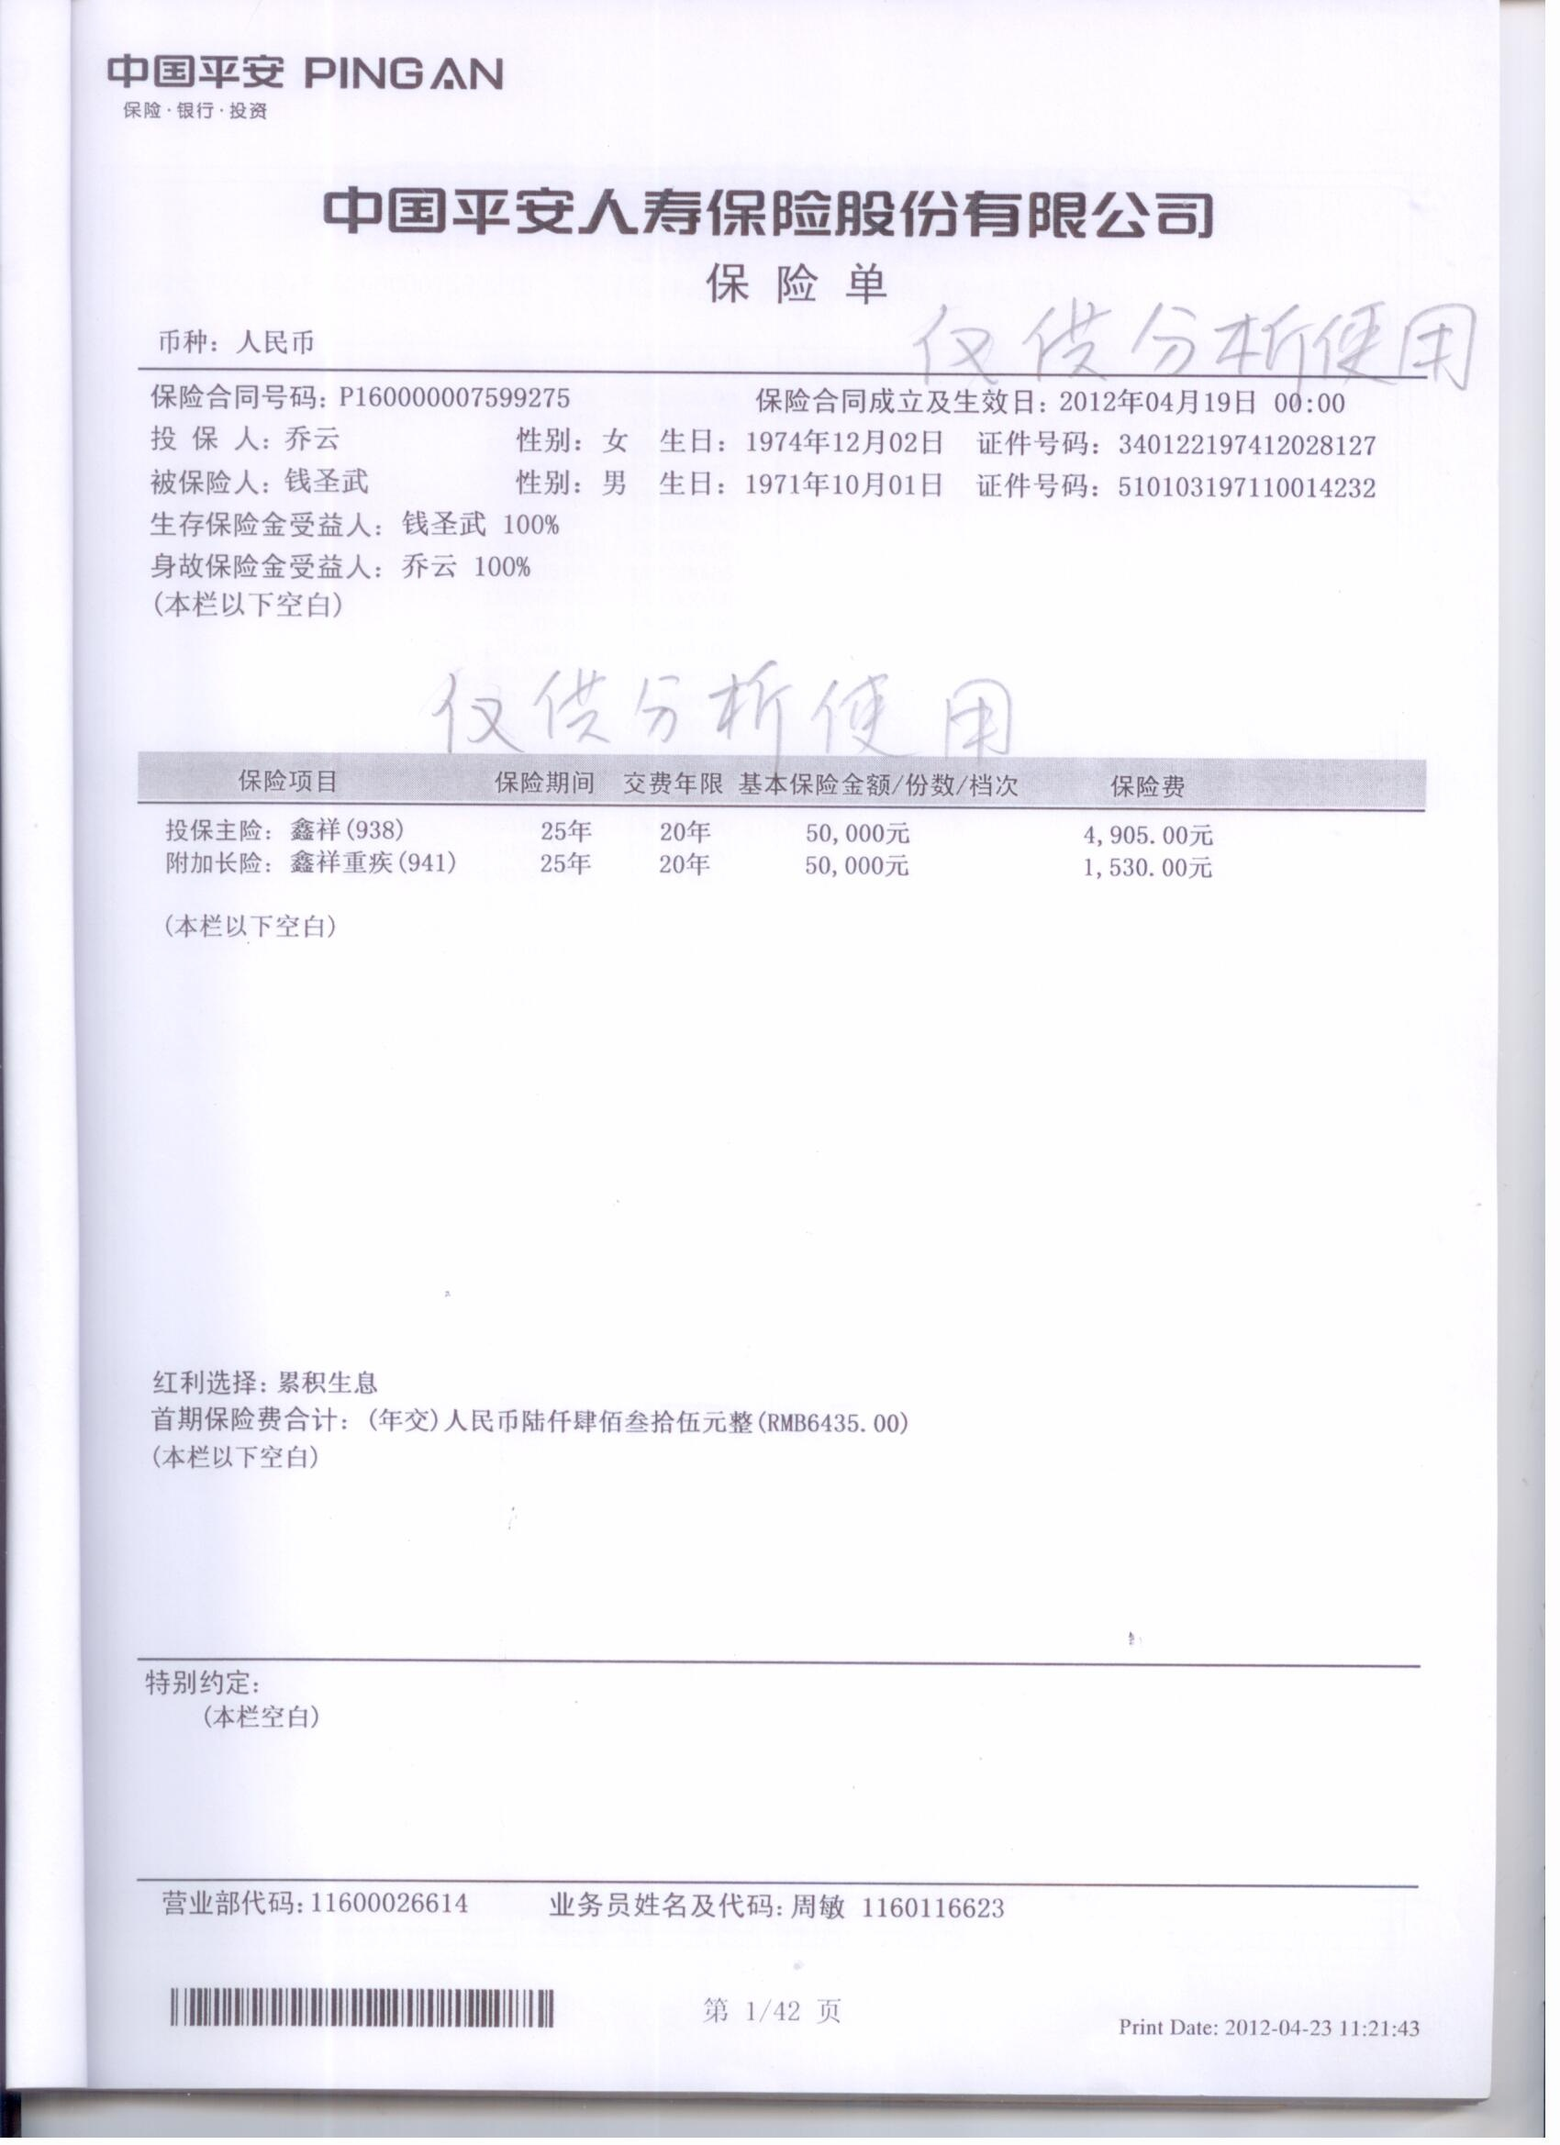
保险单页

Slide 5
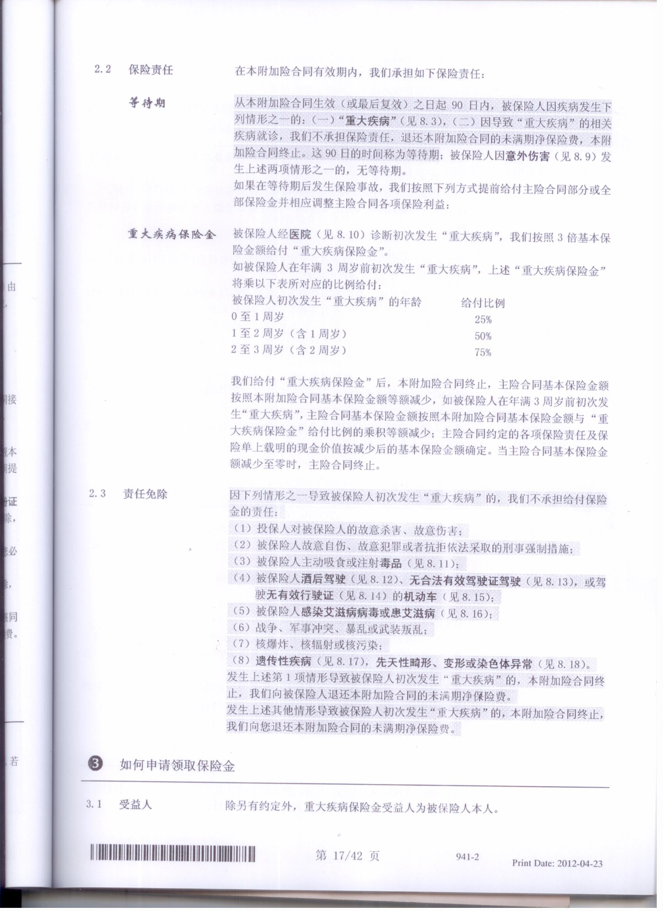
保险责任页

Slide 6
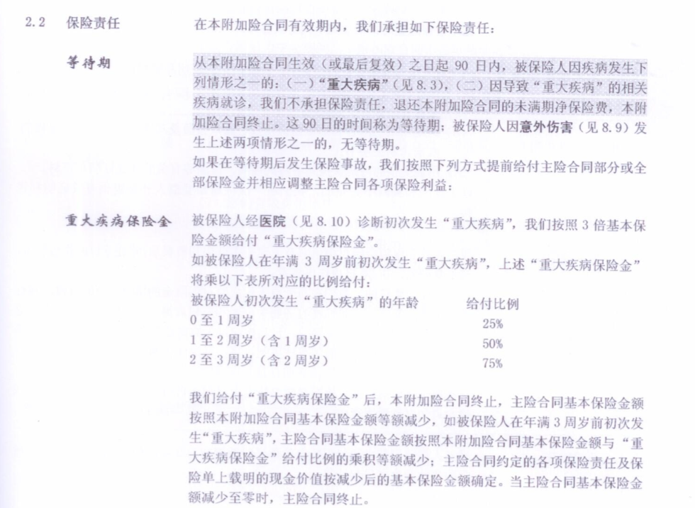
保险责任页

Slide 7
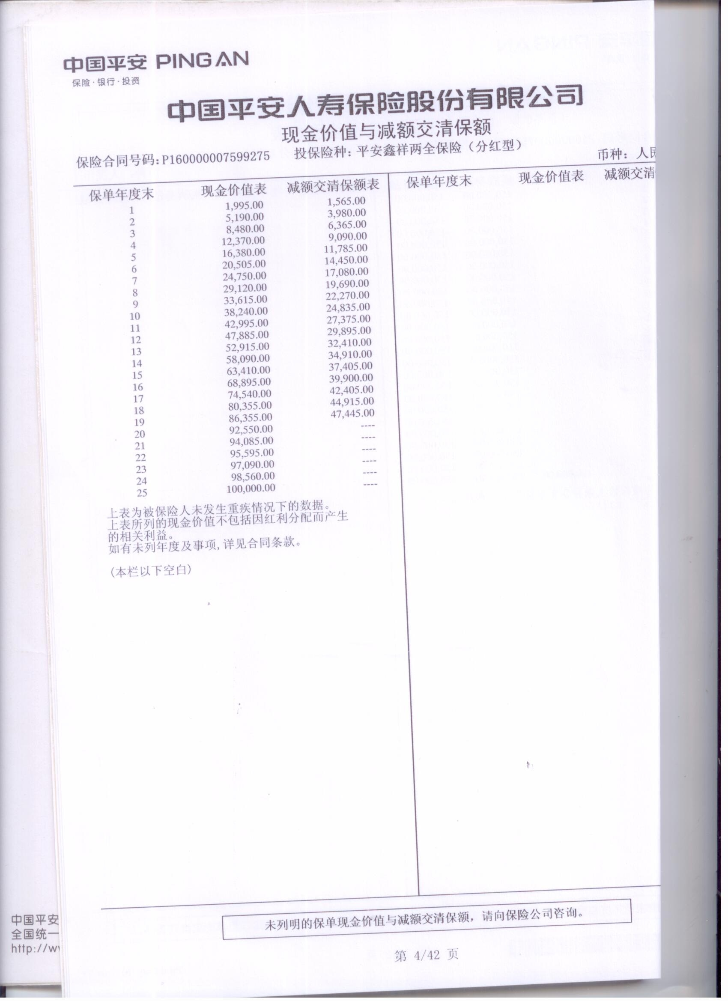
现金价值页

Slide 8
年金险／万能险
02

Slide 9
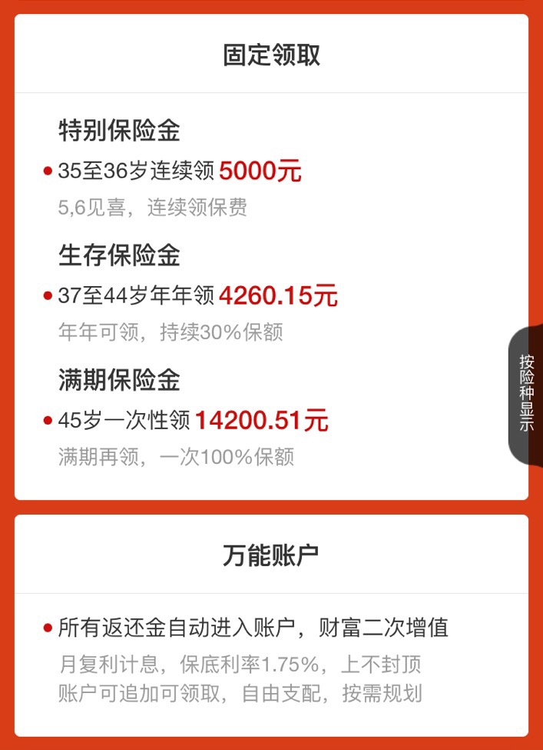
年金险
30岁男性，选择购买交5年保15年的平安金瑞人生，年缴保费1万，保额14200.51。
未来数年返还年金可进入万能账户，万能账户现在收益在4.5~5%之间。
实际的回报率irr多少？
www.jfz.com

Slide 10
第一步：计算出预期回报率

Slide 11
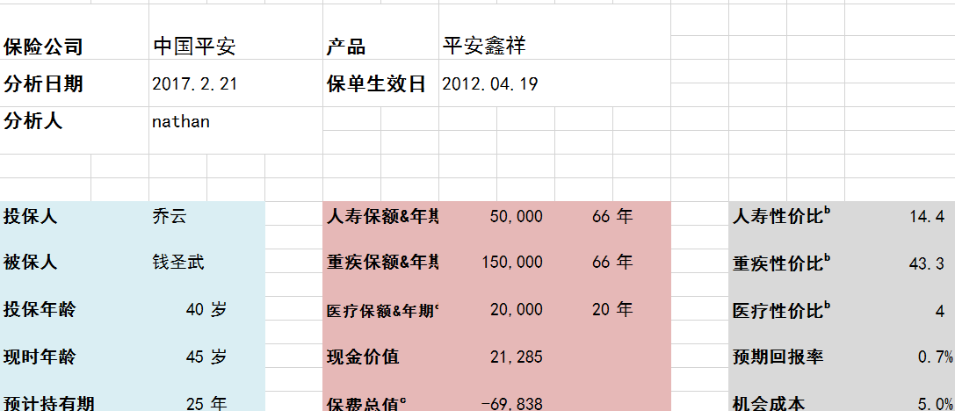
Step 1 填写基本信息
注意：1：只需要填写蓝色部分，中间以及右边无须手动填写
2：投保年龄：用保单生效期减去客户出生年月，考虑生日是否已过
3：预计持有期，判断保险是保终身OR定期
终身的话可以用100-投保年龄
定期的话可以直接输入保障的年期

Slide 12
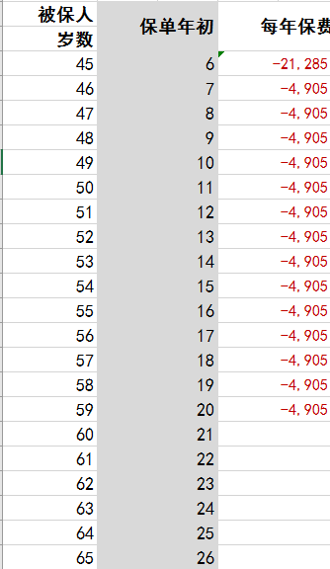
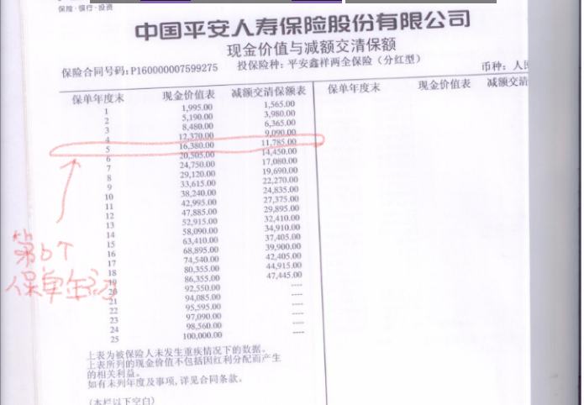
Step 2 输入这份保险的投入部分
注意：如果保单是尚未购买，无需考虑保单的现金价值，每列的保费一样
如果保单已经购买，每年保费的第一列需要考虑这份保单的机会成本，也就是过去所缴保费扣除保障成本后的现金价值以及当年的保费投入，因此查看现金演算表中的第五个年度末，为16380，这是你所投入的成本，-16380，再减去当年的保费，-16380-4905=-21285

Slide 13
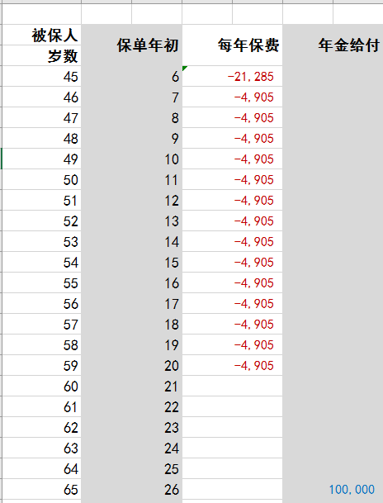
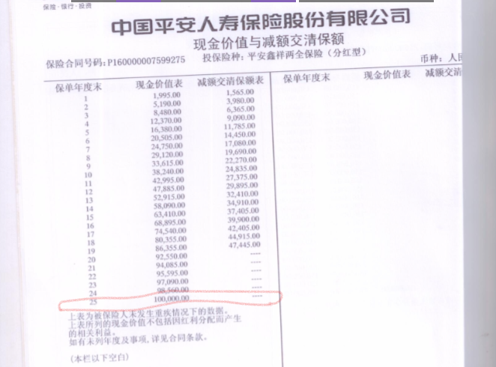
Step 3 输入这份保险的产出部分
根据保险的性质：
1：如果有固定的返还，如每2年返还保费，祝寿金等，按照节点在相应的年金给付中输入相应金额
2：如果没有固定的返还，普遍选择60岁，80岁，100岁等特定年龄作为保险一次性退保所产生的金额

Slide 14
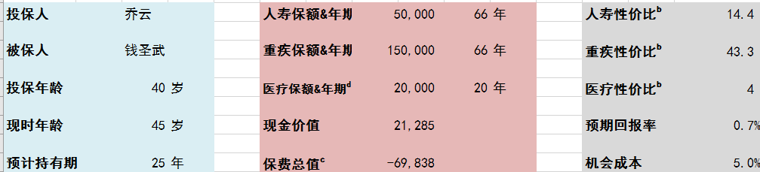
第二步：计算内部投资回报率
计算出保证部分的预期回报率

Slide 15
第三步：给出合理的建议

Slide 16
年金险
如果这是一个分红型的年金险，怎么处理？
分红具有不确定性，所以很难去具体计算，按照过去的数据统计来看，分红型的保险，可以按照固定irr+1.5%的利率来计算。

Slide 17
万能险
初始费用：第一年50%，第二年25%，第三年15%，第四年10%，第五年5%，后面每一年5%。。。。
消费型保险
保障成本：扣除初始费用后，每年还会对应的扣除保障成本，具体金额详看保障成本表
万能账户：每年万能账户增加额=保费-初始费用-保障成本+（上一年账户余额*万能账户利息）
www.jfz.com

Slide 18
万能险
持有成本：初始费用和保障成本
如果已经购买多年，万能险的处理方式有：1、停缴不退保，2、调整保额，3、退保
如果客户心疼不愿意退保，可以建议停缴不退保（避免再次浪费初始费用）。
若无其他用途并且缴费时间不长，尽可能建议家庭退保。
调整保额是意义不大的，还是在这个坑里。
www.jfz.com

Slide 19
保障型保险
03

Slide 20
保障型保险
主要分为寿险、重疾险、住院医疗险的对比分析
回归我们的原则：保障充足且性价比高。
www.jfz.com

Slide 21
保障型保险
保障充足的三角度：1.保障额度充足、2.保障期充足、3.安全余量充足
保障充足程度不同无法对比比如30万保额和50万保额的产品无法比较
终身和定期无法比较
消费型和储蓄型无法对比：比如嘉多保和嘉和保无法比较
对比维度：1.赔付次数 2.赔付比例 3.涵盖额外赔付 4.隐形条款等
如果是同类产品且保障差异不大，重点再看价格！
www.jfz.com

Slide 22
保障型保险
保单对比大法：控制变量法
例子：我们建议的是50万嘉和保，但是客户拿来了30万平安福要求进行比较哪个更好。
怎么比较？
第一步：拿出一个高性价比的平安福同类产品出来（比如嘉多保），设置成30万保额，直接PK掉平安福；
第二步告诉客户为什么我们建议的是消费型而不是储蓄型；
（当然可以根据实际情况给客户做对比表格）如下一页图
第三步回归到自己的方案中。
www.jfz.com

Slide 23
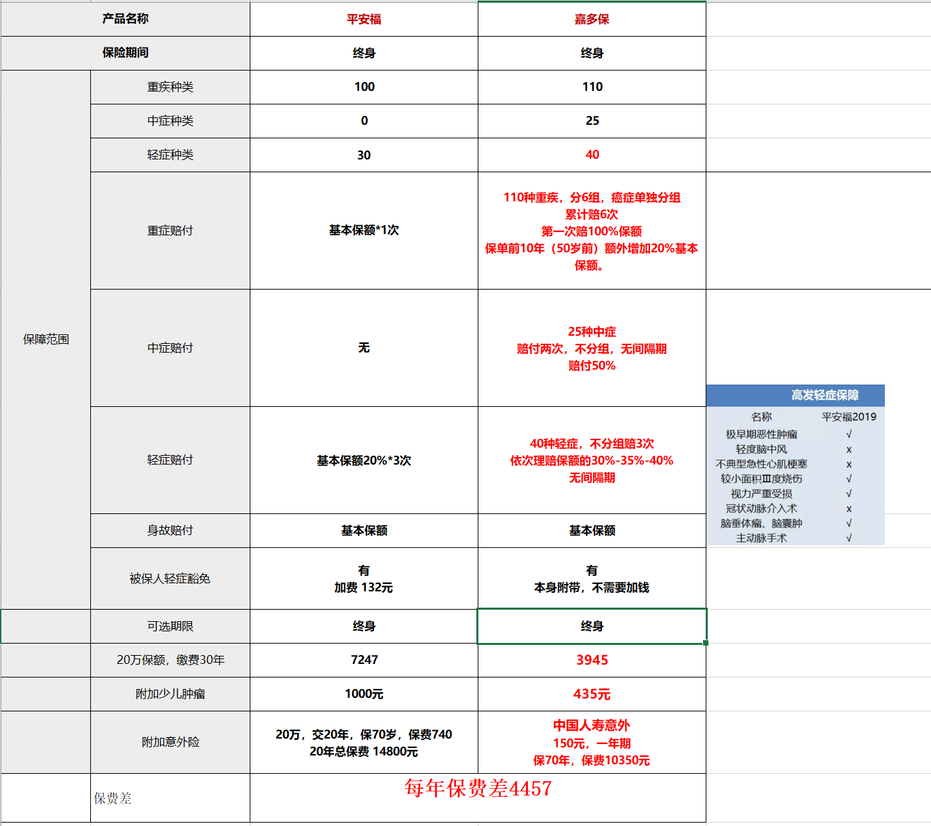

Slide 24
保障型保险
如果是医疗险，对比角度：免赔额、保障范围、续保政策、保费。
同样也是需要用到控制变量法，和寿险重疾险最大区别是不需要太关注医疗险的保额，对比的意义不大。
如果是寿险，对比角度；保额，保费，免除责任
www.jfz.com

Slide 25
退保决策
忽略沉没成本，不要让沉没成本影响我们的决策

Slide 26
■沉没成本
是指由于过去的决策已经发生了的，而不能由现在或将来的任何决策改变的成本。人们在决定是否去做一件事情的时候，不仅是看这件事对自己有没有好处，而且也看过去是不是已经在这件事情上有过投入。
我们把这些已经发生不可收回的支出，如时间、金钱、精力等称为“沉没成本”（Sunk Cost）。在经济学和商业决策制定过程中会用到“沉没成本”的概念，代指已经付出且不可收回的成本。

Slide 27
举个例子
举个例子。我和太太买了两张80元的电影票，去电影院看《地球的最后的夜晚》，开场没多久，就发现这部电影奇烂无比，我们简直度日如年。请问这个时候，我们该不该马上离弃汤唯，转身离开电影院？

Slide 28
沉默成本：已经买了“烂片”的钱，在我们这次行为中，经济学家称之为“沉没成本”（sunk cost），也就是说，这个钱已经沉没了。无论我现在是停止看电影还是继续看电影，我买电影票的钱都已经付过了。
机会成本：假定这个看电影的时间，如果你不看电影，要在学校里上一堂令人昏昏欲睡的课。此时，你可能觉得，这部电影虽然烂，但好歹可以休息一下，你还是会选择继续忍受下去，是吗？
如果此时微信忽然响了，你期待很久的男神或者女神约你出去逛街。你该怎么选择？当然是直接去逛街了。
我们发现，一个科学的决策，不是看“沉没成本”。如果把未来看电影继续要投入这两个小时的时间，看作是我们未来需要要投入的财务资源。我需要思考的是，有没有比看这场电影更好的机会。这才是经济学家思考一件事情正确、理性的维度，叫机会成本。

Slide 29
建议依据
一、预期回报率、人寿/重疾/医疗性价比
与我们所推荐的产品进行比较，判断是否继续持有
二、既往病史
有既往病史一般建议继续持有
三、心理接受程度
持有年期长未必建议退保
四、资源优化影响度
保费少未必建议退保

Slide 30
新旧保单的交替问题
旧的保单不用急着退，在下一次扣费的时候退最划算

Slide 31
Thanks

